Slide 1
Proyecto Bootcamp CódigoFacilito DP-100 Modelo de Riesgo Crediticio RiskAnalyzers
Miguel Joel Brito
Moisés Miranda
Juan Sebastián Mora Tibamoso
Jonathan Narvaes Urresta
María Angélica Parra Mendoza

Slide 2

Resúmen
Proceso de creación de un modelo de riesgo de crédito que permite ayudar a las instituciones financieras a evaluar la probabilidad de incumplimiento y tomar decisiones informadas.

Slide 3
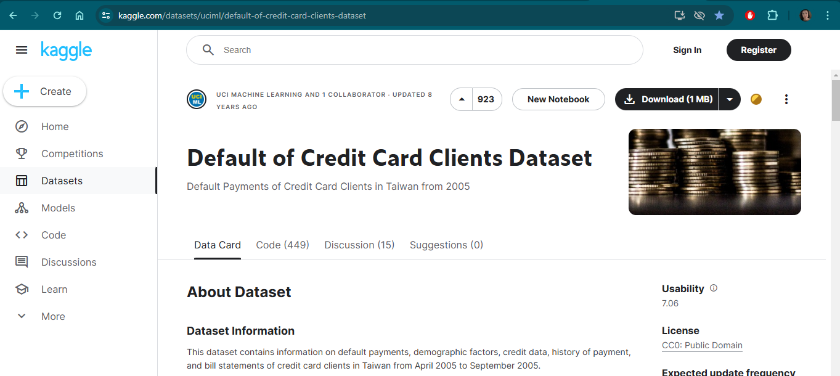
Descripción de los datos
Se selecciona un csv del repositorio de Kaggle.

Slide 4

Preprocesamiento de Datos
Eliminación de la Columna de Identificación.
Conversión de Nombres de Columnas a Minúsculas.
Código para Verificar Valores Faltantes.
Transformación de variables woe

Slide 5
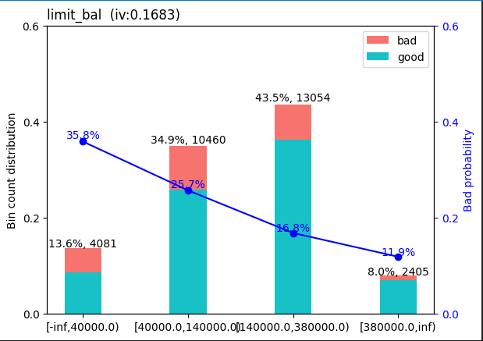
Exploración y Análisis de los Datos
Realizamos una exploración inicial de los datos para entender mejor su estructura y contenido. Esto incluye análisis descriptivos y visualización de datos.

Slide 6
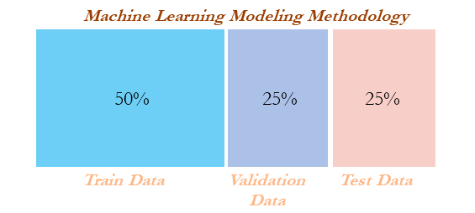
División de los Datos en Entrenamiento y Prueba
Después de transformar las variables utilizando Weight of Evidence (WOE), procedemos a dividir los datos en conjuntos de entrenamiento y prueba. Esto nos permitirá entrenar nuestro modelo en el conjunto de entrenamiento y evaluar su rendimiento en el conjunto de prueba.

Slide 7
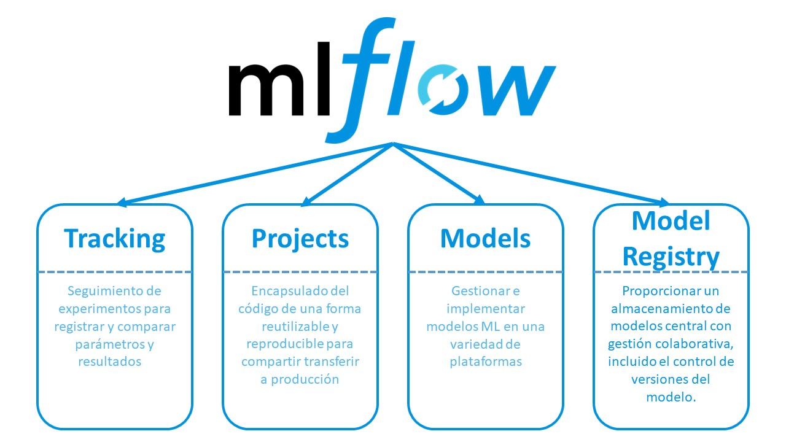
Configuración y Uso de MLflow

Slide 8
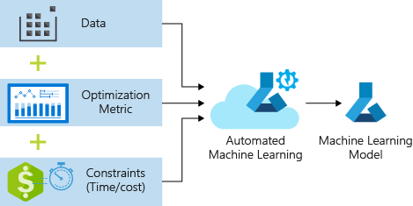
Entrenamiento de un Modelo de Regresión Logística con MLflow

Slide 9
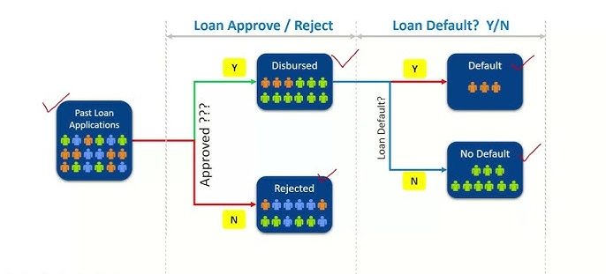
Creación de Scorecard con scorecardpy
Código en Python.
Cálculo de Puntajes con Scorecard en scorecardpy.
Evaluación del Modelo con Puntajes utilizando ROC AUC.
Guardar un Objeto Scorecard en un Archivo usando Pickle.

Slide 10
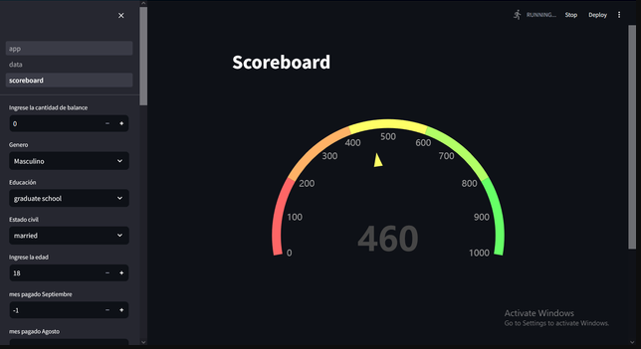
Creación de aplicación scoreboard
https://riskanalyzers.streamlit.app/

Slide 11


